Slide 1
Presentación de fonética
14.2
Palabras con
ui
uy

Slide 2
Día 1
Notes:
Diga: ¡Hola, lectores! Hoy vamos a leer y escribir palabras y leer oraciones con los diptongos ui/uy. ¿Listos?
Avance a la siguiente diapositiva.

Slide 3

1. Leer palabras
Notes:
Avance a la diapositiva 4.

Slide 4

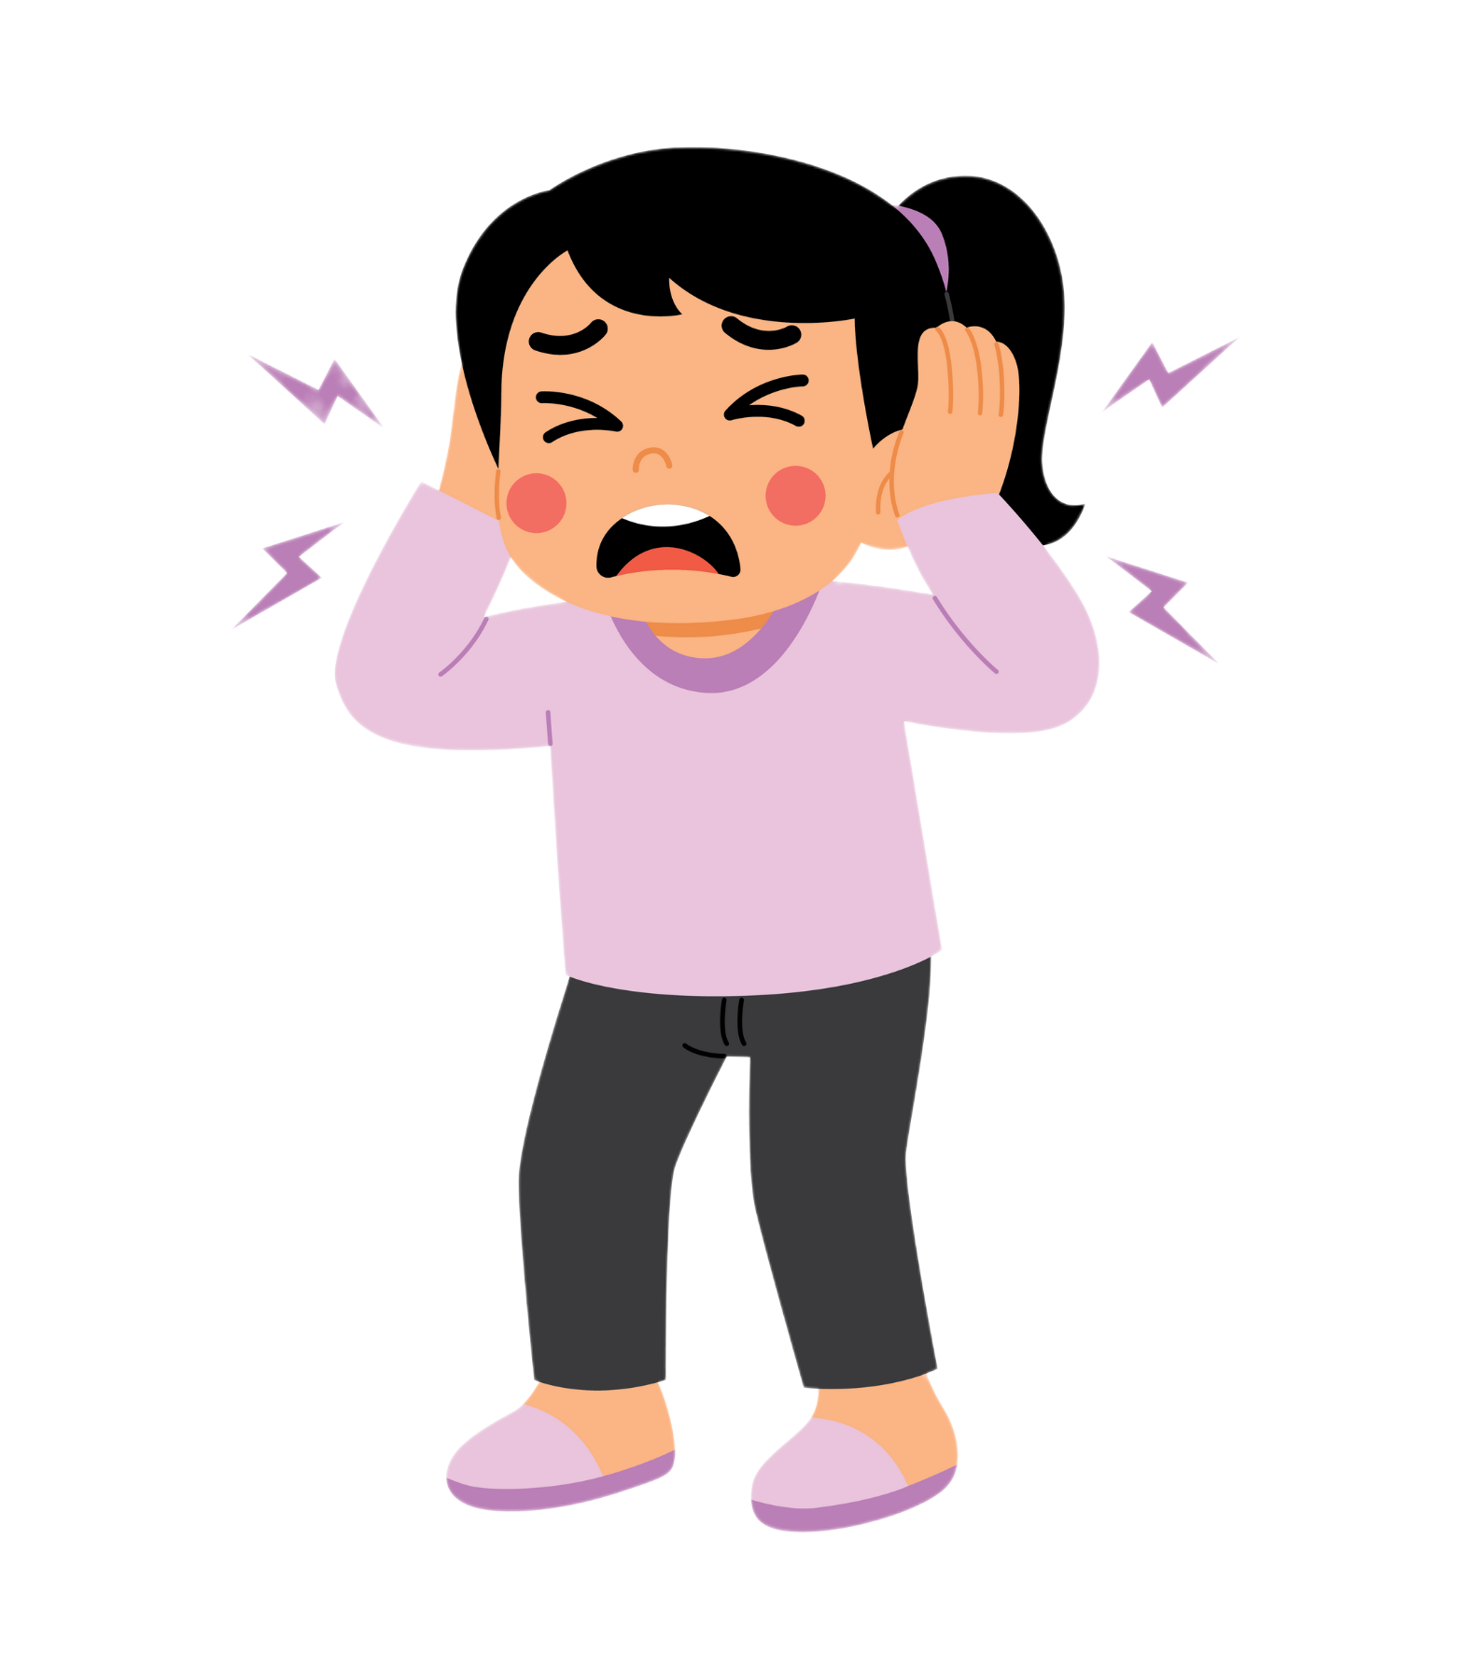

¡Recuerda!
ruido
ui
uy
muy
Notes:
Diga: Hoy vamos a repasar las palabras con los diptongos ui y uy. Las palabras con diptongos son aquellas que tienen dos vocales en una misma sílaba.
Modele: Escuchen con atención: ruido. Escucho las vocales ui en la primera sílaba, rui. Repita con los estudiantes con la palabra muy.
Diga: Ahora vamos a leer varias palabras con los diptongos ui y uy.
Nota: Si es necesario, repase con los estudiantes que la letra y puede representar el sonido /i/ al final de una palabra, como en hay o estoy. En estos casos, forma parte de los diptongos ay, oy, ey, uy. Algunas palabras contienen triptongos, como buey, Paraguay y Uruguay.
Avance a la diapositiva 5.

Slide 5
ruina
Notes:
Lea la palabra en voz alta junto con los estudiantes.
Diga: ruina.
Repita si es necesario.
Muestre a los estudiantes las diapositivas 6-12 una a la vez y diga cada palabra en voz alta junto con ellos.
Avance a la siguiente diapositiva.

Slide 6
huida
Notes:
Lea la palabra en voz alta junto con los estudiantes.
Diga: huida.
Repita si es necesario.
Avance a la siguiente diapositiva.

Slide 7
incluir
Notes:
Lea la palabra en voz alta junto con los estudiantes.
Diga: incluir.
Repita si es necesario.
Avance a la siguiente diapositiva.

Slide 8
cuidado
Notes:
Lea la palabra en voz alta junto con los estudiantes.
Diga: cuidado.
Repita si es necesario.
Avance a la siguiente diapositiva.

Slide 9
cuy
Notes:
Lea la palabra en voz alta junto con los estudiantes.
Diga: cuy.
Repita si es necesario.
Avance a la siguiente diapositiva.

Slide 10
fluidez
Notes:
Lea la palabra en voz alta junto con los estudiantes.
Diga: fluidez.
Repita si es necesario.
Avance a la siguiente diapositiva.

Slide 11
construir
Notes:
Lea la palabra en voz alta junto con los estudiantes.
Diga: construir.
Repita si es necesario.
Avance a la siguiente diapositiva.

Slide 12
destruido
Notes:
Lea la palabra en voz alta junto con los estudiantes.
Diga: destruido.
Repita si es necesario.
Avance a la siguiente diapositiva.

Slide 13

2. ¡Aprendamos juntos!
Notes:
Comience en la diapositiva número 14.

Slide 14
ui, uy
1. Unión de dos vocales en una misma sílaba. Vocal fuerte (a, e, o) con una débil (i, u) o dos vocales débiles en una misma sílaba → fuiste, huir
2. Letra y al final de la una sílaba → cuy
Notes:
Diga: Hoy vamos a aprender la regla de ortografía de las palabras con diptongos ui y uy. (Haga clic)
Señale la regla y lea en voz alta. (Haga clic)
Diga: Dos vocales juntas a veces forman un diptongo. Un diptongo es la unión en una misma sílaba de una vocal fuerte (a, e, o) con una débil (i, u) o de dos vocales débiles. La letra y al final de una sílaba también forma un diptongo. (Haga clic)
Señale y lea en voz alta las palabras cada uno de los ejemplos.
Avance a la siguiente diapositiva.

Slide 15
ui
1. Unión de dos vocales en una misma sílaba. Vocal fuerte (a, e, o) con una débil (i, u) o dos vocales débiles en una misma sílaba → fuiste
__
fuiste
Notes:
Diga: Ahora vamos a practicar. Recuerden las reglas que aprendimos. Repase las reglas si es necesario. (Haga clic)
① Muestre: f___ste.
Diga: De acuerdo con la regla, el diptongo es la unión de dos vocales en una misma sílaba. (Haga clic)
Diga: Leamos juntos: fuis - te, fuiste. ¿Qué dos vocales están juntas en la primera sílaba? (Pausa) ¡Muy bien, la u y la i!
Repita si es necesario.
Avance a la siguiente diapositiva.

Slide 16
uy
Letra y al final de la una sílaba → cuy
__
cuy
Notes:
② Muestre: c__.
Diga: De acuerdo con la regla, se escribe la letra y al final de una sílaba. (Haga clic)
Diga: Leamos juntos: cuy. ¿Qué letra está al final de la sílaba? (Pausa) ¡Muy bien, la y!
Repita si es necesario.
Avance a la siguiente diapositiva.

Slide 17
ui
1. Unión de dos vocales en una misma sílaba. Vocal fuerte (a, e, o) con una débil (i, u) o dos vocales débiles en una misma sílaba → huir
__
huir
Notes:
③ Muestre: h___r.
Diga: De acuerdo con la regla, el diptongo es la unión de dos vocales en una misma sílaba. (Haga clic)
Diga: Leamos juntos: huir. ¿Qué dos vocales están juntas en la sílaba? (Pausa) ¡Muy bien, la u y la i!
Repita si es necesario.
Avance a la siguiente diapositiva.

Slide 18

3. Ortografía
Notes:
Asegúrese de que todos los estudiantes tengan una pizarra donde practicar.
Avance a la siguiente diapositiva.

Slide 19

cuidado
Notes:
Diga: Ahora voy a decir una palabra con los diptongos ei y eu y luego una oración con esa palabra. Todos van a repetir la palabra y escribirla en su pizarra. Recuerden usar lo que aprendimos sobre las palabras con los diptongos ei y eu.
Diga: La palabra es cuidado. Mamá me enseñó a tener cuidado con las mascotas, porque son nuestros amigos. Repitan conmigo: cuidado.
Diga: ¿Cuántas sílabas tiene la palabra? (3) cui - da - do. La primera sílaba, cui, ¿cuántos sonidos tiene? (3) /k/, /u/, /i/. La segunda sílaba, da, ¿cuántos sonidos tiene? (2) /d/, /a/. La tercera sílaba, do, ¿cuántos sonidos tiene? (2) /d/, /o/. Cuidado, /k/, /u/, /i/, /d/, /a/, /d/, /o/.
Pida a los estudiantes que muestren su pizarra después de escribir la palabra para verificar su respuesta.
Repita si es necesario.
Avance a la siguiente diapositiva.

Slide 20
muy
Notes:
Diga: La palabra es muy. Estoy muy emocionado con la llegada de mi abuela. Repitan conmigo: muy.
Diga: ¿Cuántas sílabas tiene la palabra? (1) muy. La única sílaba, muy, ¿cuántos sonidos tiene? (3) /m/, /u/, /i/. Muy, /m/, /u/, /i/.
Pida a los estudiantes que muestren su pizarra después de escribir la palabra para verificar su respuesta.
Repita si es necesario.
Avance a la siguiente diapositiva.

Slide 21
destruido
Notes:
Diga: La palabra es destruido. El parque quedó destruido después del paso de la tormenta. Repitan conmigo: destruido.
Diga: ¿Cuántas sílabas tiene la palabra? (3) des - trui - do. La primera sílaba, des, ¿cuántos sonidos tiene? (3) /d/, /e/, /s/. La segunda sílaba, trui, ¿cuántos sonidos tiene? (4) /t/, /r/, /u/, /i/. La tercera sílaba, do, ¿cuántos sonidos tiene? (2) /d/, /o/. Destruido, /d/, /e/, /s/, /t/, /r/, /u/, /i/, /d/, /o/.
Pida a los estudiantes que muestren su pizarra después de escribir la palabra para verificar su respuesta.
Repita si es necesario.
Avance a la siguiente diapositiva.

Slide 22

4. Palabras de alta frecuencia
Notes:
Diga: Ahora vamos a leer palabras que vemos todo el tiempo y podemos leer rápidamente. Vamos a leer estas palabras juntos.
Muestre a los estudiantes las diapositivas 23-25 una a la vez y lea cada palabra junto con ellos.
Avance a la siguiente diapositiva.

Slide 23
después
Notes:
Lea cada palabra junto con los estudiantes.
Diga: después.
Repita si es necesario.
Avance a la siguiente diapositiva.

Slide 24
ningún
Notes:
Lea cada palabra junto con los estudiantes.
Diga: ningún.
Repita si es necesario.
Avance a la siguiente diapositiva.

Slide 25
tiempo
Notes:
Lea cada palabra junto con los estudiantes.
Diga: tiempo.
Repita si es necesario.
Avance a la siguiente diapositiva.

Slide 26

5. Oraciones
Notes:
Diga: Ahora vamos a leer oraciones. Asegúrate de prestar atención a la puntuación y a la entonación de tu voz. Primero las vamos a leer despacio y luego con más fluidez.
Avance a la siguiente diapositiva.

Slide 27
Los asteroides son rocas grandes que orbitan el Sol.
Notes:
Diga: Vamos a leer juntos esta oración.
Señale la primera palabra, Los, y lea la oración apuntando a cada palabra. Primero despacio y la segunda vez con fluidez.
Pida a los estudiantes que repitan con usted.
Haga clic para indicar la palabra.
Avance a la siguiente diapositiva.

Slide 28
Aunque están muy lejos, su estudio causa gran interés porque nos ayuda a conocer mejor el origen del sistema solar.
Notes:
Diga: Vamos a leer juntos esta oración.
Señale la primera palabra, Aunque, y lea la oración apuntando a cada palabra. Primero despacio y la segunda vez con fluidez.
Pida a los estudiantes que repitan con usted.
Haga clic para indicar la palabra.
Avance a la siguiente diapositiva.

Slide 29
6. Dictado
Notes:
Avance a la siguiente diapositiva.

Slide 30
Notes:
Asegúrese de que todos los estudiantes tengan una pizarra donde practicar.
Diga: Ahora vamos a escribir una oración. Primero, quiero que me ayuden a contar cuántas palabras tiene. Escuchen atentamente.
Diga: Los asteroides son rocas grandes que orbitan el Sol. ¿Cuántas palabras escucharon? Vamos a repetirla juntos mientras contamos cada palabra. Los (1), asteroides (2), son (3), rocas (4), grandes (5), que (6), orbitan (7), el (8), sol (9). ¡Tiene nueve palabras!
Pida a los estudiantes que escriban todas las palabras de la oración.
Diga: Puedes dividir cada palabra en sílabas y luego en sonidos para asegurarte de escribir todos los sonidos que escuchas correctamente.
Pida a los estudiantes que muestren su pizarra para verificar su respuesta. Repita si es necesario.
Avance a la siguiente diapositiva.

Slide 31
Los asteroides son rocas grandes que orbitan el Sol.
Notes:
Pida a los estudiantes que lean la oración en voz alta y comparen su oración con la oración que muestra la diapositiva.
Anime a los estudiantes a autocorregir su escritura.
Avance a la siguiente diapositiva.

Slide 32

¡Felicidades!
El día está completo,
¡excelente trabajo!

Slide 33
Día 2
Notes:
Diga: ¡Hola, lectores! Hoy vamos a leer y escribir palabras y leer oraciones con el diptongo ui. ¿Listos?
Avance a la siguiente diapositiva.

Slide 34
1. Leer palabras multisilábicas
Notes:
Avance a la siguiente diapositiva.

Slide 35
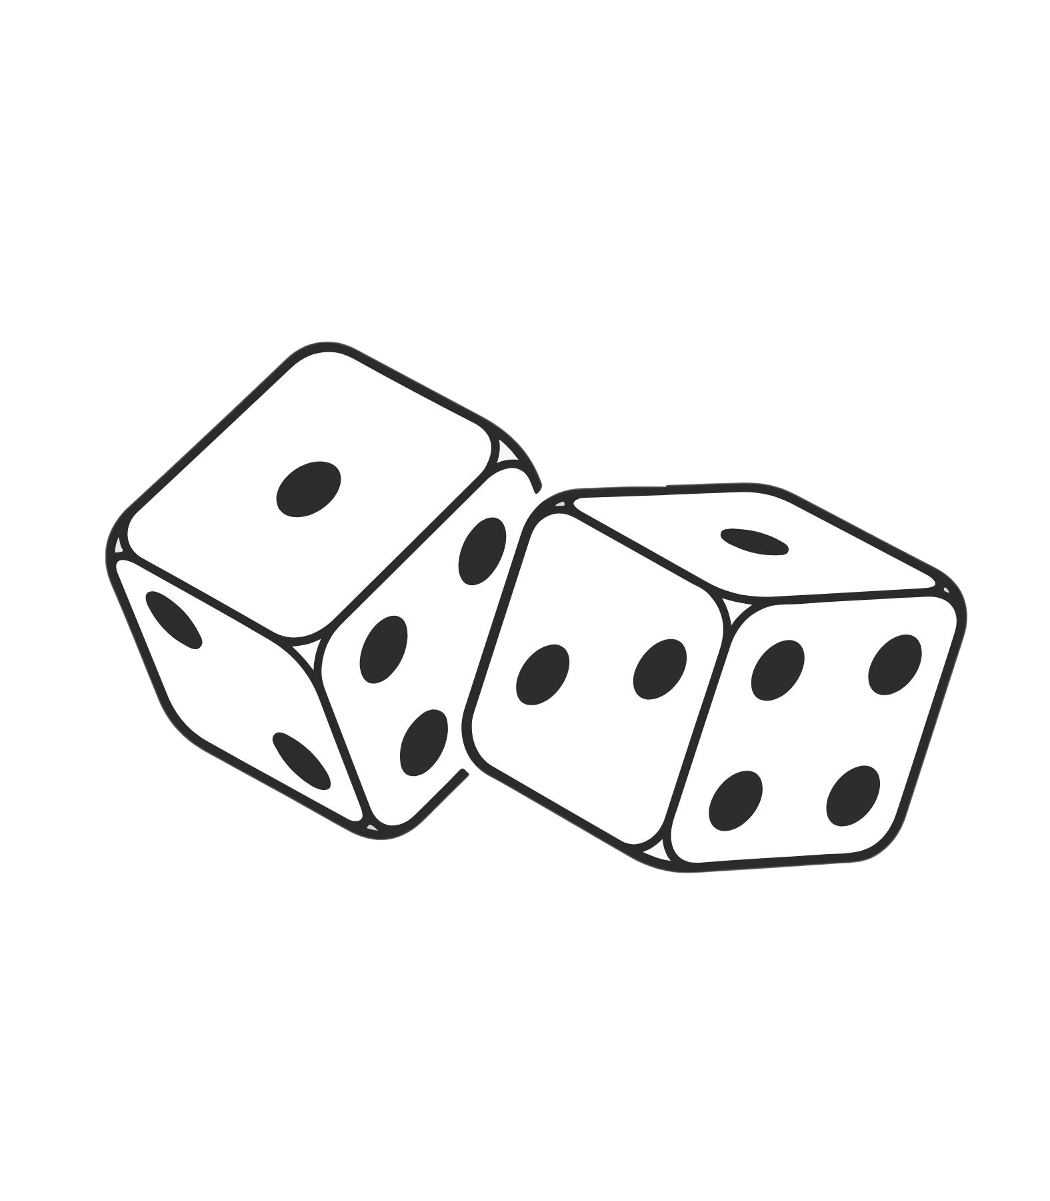

¡Recuerda!
fortuito
ui
distribuir
Notes:
Diga: Hoy vamos a repasar las palabras con el diptongo ui. Las palabras con diptongos son aquellas que tienen dos vocales en una misma sílaba.
Modele: Escuchen con atención: fortuito. Escucho las vocales ui en la segunda sílaba, tui. Repita con los estudiantes con la palabra distribuir.
Diga: Ahora vamos a leer varias palabras con el diptongo ui.
Avance a la diapositiva 36.

Slide 36
restituir
Notes:
Lea la palabra en voz alta junto con los estudiantes.
Diga: restituir.
Repita si es necesario.
Avance a la siguiente diapositiva.

Slide 37
gratuito
Notes:
Lea la palabra en voz alta junto con los estudiantes.
Diga: gratuito.
Repita si es necesario.
Avance a la siguiente diapositiva.

Slide 38
ruiseñor
Notes:
Lea la palabra en voz alta junto con los estudiantes.
Diga: ruiseñor.
Repita si es necesario.
Avance a la siguiente diapositiva.

Slide 39
descuidado
Notes:
Lea la palabra en voz alta junto con los estudiantes.
Diga: descuidado.
Repita si es necesario.
Avance a la siguiente diapositiva.

Slide 40
contribuir
Notes:
Lea la palabra en voz alta junto con los estudiantes.
Diga: contribuir.
Repita si es necesario.
Avance a la siguiente diapositiva.

Slide 41
perjuicio
Notes:
Lea la palabra en voz alta junto con los estudiantes.
Diga: perjuicio.
Repita si es necesario.
Avance a la siguiente diapositiva.

Slide 42
cuidadoso
Notes:
Lea la palabra en voz alta junto con los estudiantes.
Diga: cuidadoso.
Repita si es necesario.
Avance a la siguiente diapositiva.

Slide 43
incluido
Notes:
Lea la palabra en voz alta junto con los estudiantes.
Diga: incluido.
Repita si es necesario.
Avance a la siguiente diapositiva.

Slide 44
2. Ortografía
Notes:
Asegúrese de que todos los estudiantes tengan una pizarra donde practicar.
Avance a la siguiente diapositiva.

Slide 45
ruiseñor
Notes:
Diga: Ahora voy a decir una palabra con el diptongo ui y luego una oración con esa palabra. Todos van a repetir la palabra y escribirla en su pizarra. Recuerden usar lo que aprendimos sobre las palabras con el diptongo ui.
Diga: La palabra es ruiseñor. El ruiseñor es un pájaro fascinante. Repitan conmigo: ruiseñor.
Diga: ¿Cuántas sílabas tiene la palabra? (3) rui - se - ñor. La primera sílaba, rui, ¿cuántos sonidos tiene? (3) /rr/, /u/, /i/. La segunda sílaba, se, ¿cuántos sonidos tiene? (2) /s/, /e/. La tercera sílaba, ñor, ¿cuántos sonidos tiene? (3) /ñ/, /o/, /r/. Ruiseñor, /rr/, /u/, /i/, /s/, /e/, /ñ/, /o/, /r/.
Pida a los estudiantes que muestren su pizarra después de escribir la palabra para verificar su respuesta.
Repita si es necesario.
Avance a la siguiente diapositiva.

Slide 46
contribuir
Notes:
Diga: La palabra es contribuir. Vamos a contribuir latas de comida para la colecta de la escuela. Repitan conmigo: contribuir.
Diga: ¿Cuántas sílabas tiene la palabra? (3) con - tri - buir. La primera sílaba, con, ¿cuántos sonidos tiene? (3) /k/, /o/, /n/. La segunda sílaba, tri, ¿cuántos sonidos tiene? (3) /t/, /r/, /i/. La tercera sílaba, buir, ¿cuántos sonidos tiene? (4) /b/, /u/, /i/, /r/. Contribuir, /k/, /o/, /n/, /t/, /r/, /i/, /b/, /u/, /i/, /r/.
Pida a los estudiantes que muestren su pizarra después de escribir la palabra para verificar su respuesta.
Repita si es necesario.
Avance a la siguiente diapositiva.

Slide 47
cuidadoso
Notes:
Diga: La palabra es cuidadoso. Soy muy cuidadoso con mis juguetes. Repitan conmigo: cuidadoso.
Diga: ¿Cuántas sílabas tiene la palabra? (4) cui - da - do - so. La primera sílaba, cui, ¿cuántos sonidos tiene? (3) /k/, /u/, /i/. La segunda sílaba, da, ¿cuántos sonidos tiene? (2) /d/, /a/. La tercera sílaba, do, ¿cuántos sonidos tiene? (2) /d/, /o/. La cuarta sílaba, so, ¿cuántos sonidos tiene? (2) /s/, /o/. Cuidadoso, /k/, /u/, /i/, /d/, /a/, /d/, /o/, /s/, /o/.
Pida a los estudiantes que muestren su pizarra después de escribir la palabra para verificar su respuesta.
Repita si es necesario.
Avance a la siguiente diapositiva.

Slide 48

3. Análisis morfológico
Notes:
Diga: Los antónimos son palabras con significados opuestos, como mucho y poco, mientras que los sinónimos son palabras que tienen el mismo o casi el mismo significado, como grande y enorme.
Avance a la siguiente diapositiva.

Slide 49
Antónimo
abrir
⧣
cerrar
Notes:
Slides 49-54 have transitions
Señale y lea en voz alta la palabra abrir.
Modele: El antónimo de la palabra abrir es cerrar, porque tienen significados opuestos.
Avance a la siguiente diapositiva.

Slide 50
Sinónimo
inteligente
=
sabio
Notes:
Señale y lea en voz alta la palabra inteligente.
Diga: El sinónimo de la palabra inteligente es sabio, porque tienen el mismo o casi el mismo significado.
Diga: Ahora vamos a practicar con más palabras.
Avance a la siguiente diapositiva.

Slide 51
Sinónimo
idéntico
=
igual
Notes:
Señale y lea en voz alta la palabra idéntico.
Diga: El sinónimo de la palabra idéntico es igual, porque tienen el mismo o casi el mismo significado.
Avance a la siguiente diapositiva.

Slide 52
Antónimo
aburrido
⧣
divertido
Notes:
Señale y lea en voz alta la palabra aburrido.
Diga: El antónimo de la palabra aburrido es divertido, porque tienen significados opuestos.
Avance a la siguiente diapositiva.

Slide 53
Antónimo
claro
⧣
oscuro
Notes:
Señale y lea en voz alta la palabra claro.
Diga: El antónimo de la palabra claro es oscuro, porque tienen significados opuestos.
Avance a la siguiente diapositiva.

Slide 54
Sinónimo
cálido
=
caliente
Notes:
Señale y lea en voz alta la palabra cálido.
Diga: El sinónimo de la palabra cálido es caliente, porque tienen el mismo o casi el mismo significado.
Avance a la siguiente diapositiva.

Slide 55

4. Desarrollo de la fluidez
Notes:
Avance a la siguiente diapositiva.

Slide 56
Los asteroides pueden ser tridimensionales (con altura, ancho y profundidad) y presentar formas curiosas.
Notes:
Señale la oración: Los asteroides pueden ser tridimensionales (con altura, ancho y profundidad) y presentar formas curiosas.
Modele cómo leer con precisión y señale la pausa en los signos de puntuación.
Muestre a los estudiantes las diapositivas 57-59 una a la vez y lea cada oración en voz alta junto con ellos modelando cómo leer con el fraseo correcto haciendo énfasis en los signos de puntuación.
Avance a la siguiente diapositiva.

Slide 57
Algunos parecen trapezoides o romboides.
Notes:
Lea la oración junto con los estudiantes.
Escuche la lectura oral de las palabras por parte de los estudiantes y, si es necesario, pídales que lean más despacio.
Avance a la siguiente diapositiva.

Slide 58
Aunque parecen peligrosos, la mayoría no se acerca a nuestro planeta.
Notes:
Lea la oración junto con los estudiantes.
Escuche la lectura oral de las palabras por parte de los estudiantes y, si es necesario, pídales que lean más despacio.
Avance a la siguiente diapositiva.

Slide 59
Hoy los científicos usan telescopios y naves espaciales para estudiar los asteroides.
Notes:
Lea la oración junto con los estudiantes.
Escuche la lectura oral de las palabras por parte de los estudiantes y, si es necesario, pídales que lean más despacio.
Avance a la siguiente diapositiva.

Slide 60
¡Felicidades!
El día está completo,
¡excelente trabajo!

